Slide 1
Consistency and Coherence
蒋璋 2021/10/15

Slide 2
Cache coherence
cache
Core 2
Copy 2
Memory
Core 1
Copy 1

Slide 3
Memory consistency
X = 0, flag = 0;
T2想等到T1把事情做完以后再去打印结果
T1:
X = 1
flag = 1
T2:
while(flag == 0)
;
printf(“%d\n”, X);
假设在满足Coherence的前提下，这段程序有问题吗？打印出来的值会是1吗
Notes:
有几个问题。首先我们可以回顾一下之前的coherence，如果不满足coherence的情况下，flag可能会一直从

Slide 4
Memory consistency
X = 0, flag = 0;
T2想等到T1把事情做完以后再去打印结果
T1:
X = 1
flag = 1
T2:
while(flag == 0)
;
printf(“%d\n”, X);
假设在满足Coherence的前提下，这段程序有问题吗？打印出来的值会是1吗
volatile int flag;
如果只有T1一个线程，X和flag之间没有数据依赖，那先计算谁都是可以的。但是在多线程的环境中，重排会导致计算结果不可控。
编译器重排
处理器乱序执行
write buffer
需要处理器对存储的行为有一个明确的定义！
用什么保证？
Notes:
有几个问题。首先我们可以回顾一下之前的coherence，如果不满足coherence的情况下，flag可能会一直从

Slide 5
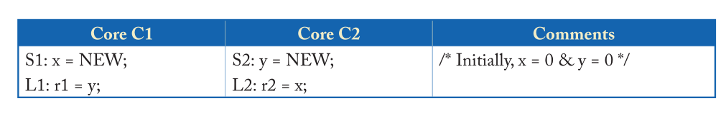
r1和r2可以同时为0吗
S1 -> L1 -> S2 -> L2
S1 -> S2 -> L1 -> L2
S2 -> S1 -> L2 -> L1
S2-> L2 -> S1 -> L1

Slide 6
C1 reordering
r1 = y;
x = NEW;
C2 reordering
r2 = x;
y = NEW;
如今的大多数处理器都允许x,y同时等于0的发生。

Slide 7
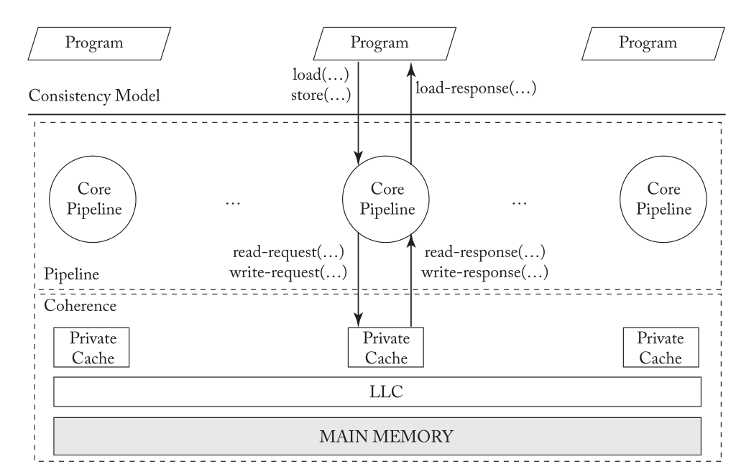
Consistency = Cache coherence + Core Pipeline
Cache coherence为core提供了Memory的抽象

Slide 8
顺序？
(1) Store – Store order
(2) Load – Load order
(3) Store – Load order
(4) Load – Store order

Slide 9
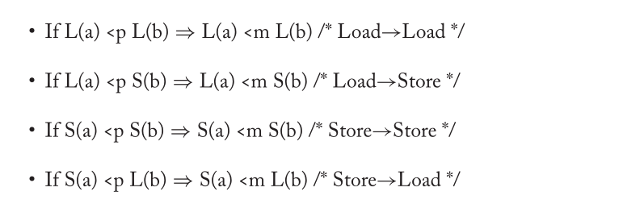
Sequential Consistency(SC)
最严格的顺序
L(a) = Value of MAX<m{S(a) | S(a) <m L(a)}
Load a 获取的值为最近一次对A写入的值

Slide 10
Core 1
Core 2
Core 3
Switch
Memory
Notes:
最简单的实现是CPU和内存之间的访存用一个switch实现，这个switch一次只允许一个CPU访问内存，这样的话可以保证Load-Load, Store-Store, 以及Load-Store, Store-Load之间都能维持顺序。慢，而且没有并行度。

Slide 11
Core 1
Core 2
Core 3
Switch
Last Level Cache
Memory

Slide 12
Core 1
Core 2
Core 3
Private cache
Private cache
Private
cache
M/S
Last Level Cache
Memory
Notes:
其中core到private cache的读写需要获取特定的状态，M代表可以进行写操作，S代表可以进行读操作，在获取状态的过程中通过cache coherence协议去维持cache内部的正确性。

Slide 13
更多的优化
Non-Binding Prefetching

Slide 14
Non-binding prefetching
提前使用类似GetM()或者GetS()改变寄存器的状态。并不会对Consistency产生影响。

Slide 15
分支预测
考虑分支预测以后的load和store指令
Load: 如果分支预测失败了，把相应的cache line失效。
Store: 需要等到分支预测正确了才会提交到cache中

Slide 16
乱序执行 内存一致性猜测
假设 Program order L1 -> L2
如果core想要先执行L2 -> L1，core需要观察在此期间L2load的cache block是否留在cache中(即保持Share的状态)，如果是的话可以认为L2的执行放到L1前面也不会影响一致性。否则L2的执行被撤销。

Slide 17
多线程 Read-Modify-Write(RMW)的实现
锁定内存线，只允许一个核心访问内存
请求L1 cache为Modify的状态，并且期间不允许其它核心修改。
类似分支预测的实现，先取得S状态，然后升级到M状态，只要期间cache块没有离开缓存，代表没有问题。否则需要撤销。
实现SC的处理器 MIPS R10000

Slide 18
更优化的模型 TSO(X86)
Core 1
Core 2
Core 3
FIFO write buffer
Private cache
Private cache
Private
cache
Last Level Cache
Memory
Notes:
Write cache可能会出现cache miss，如果等到cache ready了再进行写入会影响性能。那么可以引入一个FIFO Write Buffer，如果buffer没满，write内容写入buffer就可以返回了，而不用实际写入cache中。

Slide 19
考虑在单线程的时候
Init X = 0, Y = 0
X = 1
Y = X
考虑到write buffer, Y的值可能是什么？
Write after read的顺序将无法保证

Slide 20
更优化的模型 TSO(X86)
Core 1
Core 2
Core 3
FIFO write buffer
Private cache
Private cache
Private
cache
Last Level Cache
Memory
Write buffer在x86中是上下文的一部分，在其中有线程id作为标识。
Notes:
最新的值可能出现在write buffer，那么load需要通过write buffer才能获取到最新的值。不过这也仅仅只能解决单线程的问题，如果最新的值在其它核心的write buffer中，将无法获取到最新的值。

Slide 21
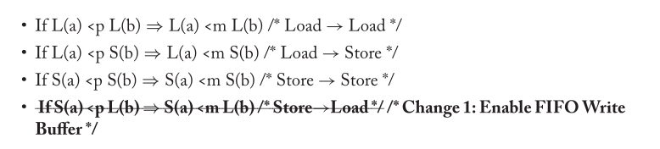
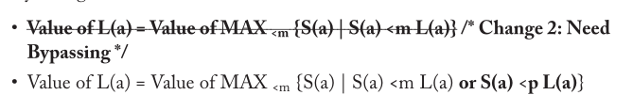
Total Store Order(TSO)
稍微放松的SC模型
L(a) 获取的值为cache中最新的值，或者本核心的write buffer中最新的值。

Slide 22
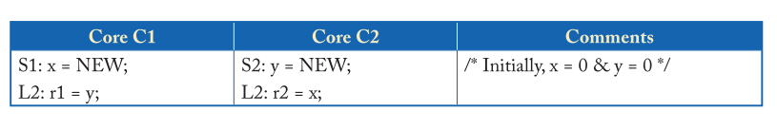
SC VS TSO

Slide 23
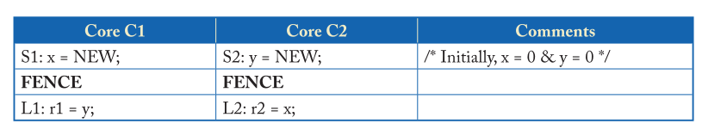
How to force ordering
加入新的内存操作 Fence，任何访存与fence指令的顺序都不能更换。
Load 1
Store 1
…
Fence
Store
Load
…

Slide 24
原子指令的实现(Read-Modify-Write)
与TSO与SC的区别在于FIFO Write Buffer，所以在原子指令的第一条Load之前，等待Write Buffer排空。此外，在load的时候也需要Cache Block获得Modify的权限并且不允许其它核心修改。

Slide 25
Fence指令的实现
在TSO模型中，只允许一种乱序，就是load-after-store，因此fence指令的使用频率很低，可以不用那么考虑性能。一种直观的方法就是排空write buffer。

Slide 26
更多的优化
Non-speculative TSO reordering.
RMW without write buffer drain.
Reordering past a FENCE.
Notes:
书中也只是提到了有这些东西，没有更多的细节了，似乎还只是停留在理论阶段。

Slide 27
Store-store reordering
出现在用non-FIFO实现的write buffer中，比如ARM。
如果前一条store指令发生了cache miss或者有多条对于同一地址的写入操作，就有可能发生。

Slide 28
Load-load reordering
对于没有依赖的load指令，可以重新进行排序

Slide 29
Load-store Store-load reordering
在实现了FIFO Write Buffer中可能也会出现这种情况

